Slide 1

Tájékoztatási szolgáltatás
Támogatott öntözéses beruházások és kapcsolódó hatósági feladatok
Továbbá kitekintés a mezővizes aktualitásokra
Tasnádi Gabriella

Slide 2

Tájékoztatási szolgáltatás
VIZES TÉMÁK:
UNIÓS FORRÁSOK AZ ÖNTÖZÉSRE → VP
VÍZJOGI ENGEDÉLYEZÉS
ILLEGÁLIS KUTAK MORATÓRIUMA
NEMZETI FORRÁSOK AZ ÖNTÖZÉSRE
Csoportos tájékoztatókhoz aktualizált ppt-k bekérése

Slide 3
Tájékoztatási szolgáltatás
i. VP ÖNTÖZÉS
I. VP:ÖNTÖZÉS
MEZŐGAZDASÁGI VÍZGAZDÁLKODÁSI ÁGAZAT FEJLESZTÉSE
KÓD: |  | VP2.-4.1.4-16
KERETÖSSZEG: |  | 49,5 milliárd Ft
KEDVEZMÉNYEZETTEK KÖRE: |  | mezőgazdasági termelő, kollektív formában is, termelői csoport és termelői szervezet
TÁMOGATÁSI KÉRELEM BENYÚJTÁSA: |  | 2020. augusztus 3. napjáig van lehetőség. (2018 márciusában módosult)
ÉRTÉKELÉSI HATÁRNAPOK: |  | 2018. december 3. 2019. április 1. augusztus 1. december 2. 2020. április 1. augusztus 3.
AZ IGÉNYELHETŐ VISSZA NEM TÉRÍTENDŐ TÁMOGATÁS: | EGYÉNI: | 1,0 milliárd Ft (2018 márciusában módosult)
 | KOLLEKTÍV: | 2,0 milliárd Ft (2018 márciusában módosult)
INTENZITÁS: |  | KMR 40% nem KMR 50%, + FIG 10 % + Kollektív 10%
CÉLTERÜLETEK: |  | Öntözőberendezések vízellátását biztosító VÍZVISSZATARTÁS létesítményei (10 ezer m³ (sík területen 1 ha) és 1 millió m3 közötti vízmennyiség befogadására alkalmas tározó.);
 |  | Természetes SZŰRŐMEZŐK kialakítása a keletkezett felesleges és a gazdálkodás szempontjából káros vizek összegyűjtést követő tápanyag terhelésének csökkentése, majd befogadó vízfolyásba történő továbbítása céljából;
 |  | Mezőgazdasági területekhez kapcsolódó MELIORÁLT UTAK kialakítása;
 |  | MEGLÉVŐ ÖNTÖZŐBERENDEZÉSEK vízfelhasználás hatékonyságának javítása, valamint öntözési infrastruktúra és kapcsolódó műtárgyainak fejlesztése, rekonstrukciója;
 |  | ÚJ ÖNTÖZŐBERENDEZÉSEK beszerzése, illetve új öntözővíz-szolgáltató művek létrehozása; ÖNTÖZÖTT TERÜLETEK NETTÓ NÖVEKEDÉSÉT CÉLZÓ BERUHÁZÁS → CSAK JÓ ÁLLAPOTÚ VÍZTESTEN
 |  | Öntözőberendezések ENERGIAFELHASZNÁLÁS HATÉKONYSÁGÁNAK javítása.
Csoportos tájékoztatókhoz aktualizált ppt-k bekérése

Slide 4
Tájékoztatási szolgáltatás
i. VP ÖNTÖZÉS
VP „ÖNTÖZÉSES” FORRÁSOK KIHASZNÁLTSÁGA → 2020. augusztus 3-ig van nyitva
2. sz. melléklet: „Elszámolható költségek” növelését célzó módosítása folyamatban van.
ÁLTALÁNOS
20 % -OS
EMELÉS!
VALAMENNYI
MEZŐGAZDASÁGI ÜZEM gazdasági
teljesítményének javítása…
„FIG”
a generációs
megújulás elősegítése…
VÍZFELHASZNÁLÁS
hatékonyságának fokozása
ENERGIAFELHASZNÁLÁS
hatékonyságának fokozása
Csoportos tájékoztatókhoz aktualizált ppt-k bekérése

Slide 5
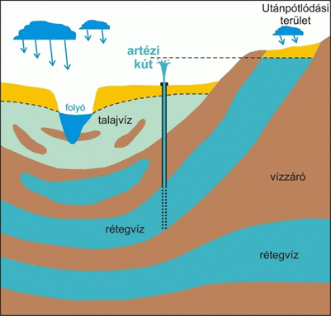
Tájékoztatási szolgáltatás
iI. VÍZJOG
FELSZÍNI
TALAJVÍZ
RÉTEGVÍZ
Öntözésre elsősorban FELSZÍNI VÍZ vehető igénybe.
felszíni víz HIÁNYÁBAN lehetőség TALAJVÍZBŐL kell biztosítani. Hiánynak minősül, ha a FEV aránytalanul nagy költséggel járna a FAV-val szemben, amelyet a vízügyi igazgatóság állapít meg. (Jog: 50,0 méterig)
Felszíni- és talajvíz hiányában RÉTEGVÍZBŐL történő öntözésre szolgáló termelőkútra CSAK MIKROÖNTÖZÉS esetében adható ki vízjogi engedély.
Csoportos tájékoztatókhoz aktualizált ppt-k bekérése
Forrás:

Slide 6
Tájékoztatási szolgáltatás
iI. VÍZJOG
VÍZJOGI ENGEDÉLYTÍPUSOK
I. TERVEZÉSI FÁZIS → II. KIVITELEZÉSI FÁZIS → III. ÜZEMELTETÉSI FÁZIS → IV. MEGSZÜNTETÉSI FÁZIS
VÍZJOGI
ÜZEMELTETÉSI
ENGEDÉLY
A vízilétesítmény használatba-vételéhez szükséges.
VÍZJOGI
MEGSZÜNTETÉSI ENGEDÉLY
Amennyiben a vízilétesítményt a továbbiakban már kívánják üzemeltetni, illetve ha az engedély nélkül megépített létesítmény nem maradhat fenn.
VÍZJOGI
LÉTESÍTÉSI ENGEDÉLY
A vízimunka elvégzéséhez, vízilétesítmény megépítéséhez
(átalakításához)
szükséges.
ELVI
VÍZJOGI
ENGEDÉLY
A vízilétesítmény megépítésére, illetőleg vízhasználat gyakorlására nem jogosít, azonban a vízkontingens leköthető.
NEM KÖTELEZŐ!
VÍZJOGI
FENNMARADÁSI ENGEDÉLY
Vízjogi létesítési engedély nélkül megépített vagy attól eltérően megvalósított vízimunka vagy vízilétesítmény esetén.
v

Slide 7
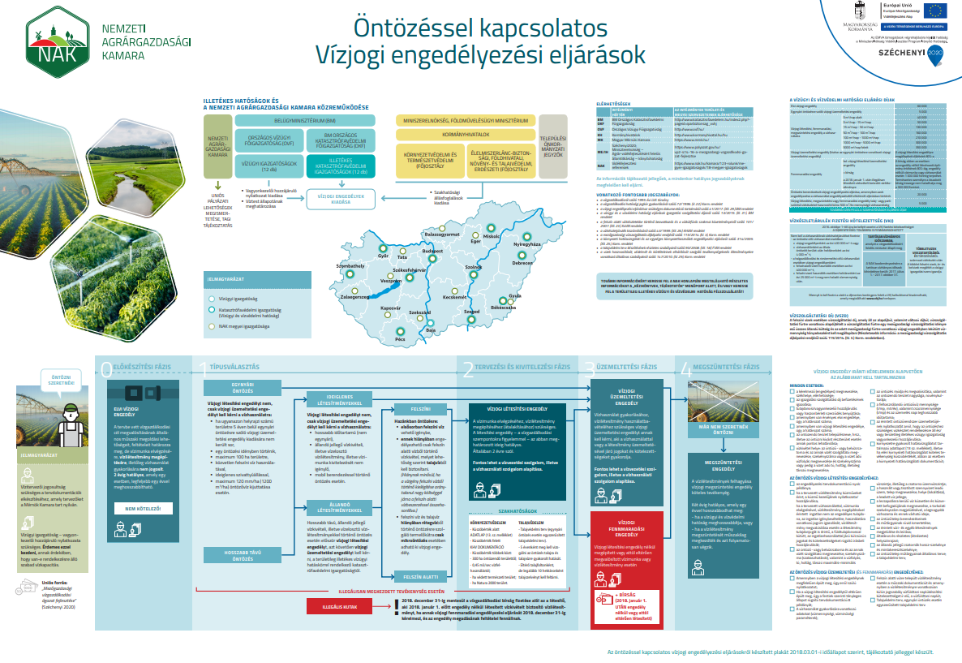
Tájékoztatási szolgáltatás
iI. VÍZJOG
FRISSÍTÉS
ALATT
Csoportos tájékoztatókhoz aktualizált ppt-k bekérése

Slide 8
Tájékoztatási szolgáltatás
iI. VÍZJOG
ÖNTÖZÉSNÉL
- évi 400 000 m³-t vagy
- hektáronként az évi 4 000 m³-t,
HALGAZDÁLKODÁSI
ÉS
RIZSTERMESZTÉS
- FAV: évi 400 000 m³-t,
- FEV: hektáronként az évi 25 000 m³-t
TARTÓSAN VÍZHIÁNYOS IDŐSZAKBAN
A tartósan vízhiányos időszak kihirdetésre került idén is:
2018. augusztus 15-től
TÖBBLETVIZEK
(ár- belvíz)
VISSZATARTÁSÁBÓL ÉS TÁROZÁSÁBÓL
SZÁRMAZÓ VÍZKÉSZLET UTÁN
VÍZKÉSZLETJÁRULÉKFIZETÉS
2006 után 2016. október 1-től kell újra fizetni azonban
A DÍJMENTESSÉG
TOVÁBBRA IS FENNMARADHATOTT
Csoportos tájékoztatókhoz aktualizált ppt-k bekérése

Slide 9
Tájékoztatási szolgáltatás
iI. ILLEGÁLIS KUTAK
ILLEGÁLIS KUTAK
2016
2018
ÁKR, 2018 évvége a moratórium → 2018 előtt létesített kutakra!
Júniusig minden kút vízjogi engedélyes, akinek nem volt bírság mellett engedélyezhette
Uniós szankciók elkerülése végett
Kezdeményezés a bírság eltörlésére irányult az agár-kutakra vonatkozásában
2016 június előtt létesített kutakra
MÓDOSÍTÁS VAN FOLYMATBAN 2020 ÉVVÉGÉIG
Június törvénymódosító: 2028-ig tartó moratórium, ill. engedély és bejelentés nélküliség, → AMI ALKOTMÁNYELLENES
MÓDOSÍTÁS
VAN
FOLYAMATBAN
várhatóan
karácsonyra
lesz
hatályos
Csoportos tájékoztatókhoz aktualizált ppt-k bekérése

Slide 10
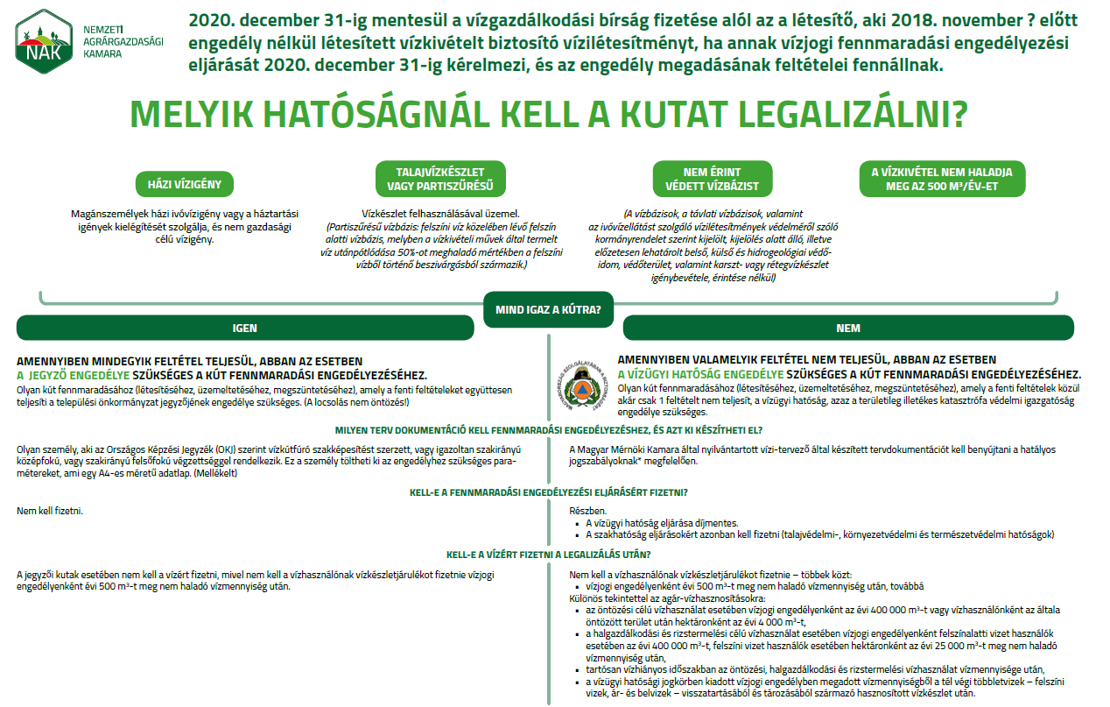
Tájékoztatási szolgáltatás
iI. ILLEGÁLIS KUTAK
TERVEZET
Csoportos tájékoztatókhoz aktualizált ppt-k bekérése

Slide 11
Tájékoztatási szolgáltatás
iI. VÍZJOG
BM-NAK, OKF-NAK EGYÜTTMŰKÖDÉSI MEGÁLLAPODÁS
Az tájékoztató anyagokat megtalálhatóak a
NAK HONLAPJÁN A „KÉZIKÖNYVEK, TÁJÉKOZTATÓK” menüpont alatt.
2018→ KET helyett ÁKR
2018. január 1-től hatályossá vált az általános közigazgatási rendtartásról szóló 2016. évi CL. törvény (továbbiakban: Ákr.), amelynek értelmében változtak a vízügyi hatósági eljárások is.
    ELVI VÍZJOGI ENGEDÉLYEZÉS
    VÍZJOGI LÉTESÍTÉSI ENGEDÉLYEZÉS,
    VÍZJOGI ÜZEMELTETÉSI ENGEDÉLYEZÉS → FENNMARADÁSI ENGEDÉLY (illegális kutak) is ide sorolandó
    VÍZJOGI MEGSZÜNTETÉSI ENGEDÉLYEZÉS
FRISSÍTÉS ALATT :
    ÖNTÖZÉSHEZ KAPCSOLÓDÓ VÍZJOGI ENGEDÉLYEZÉSI ELJÁRÁSOKRÓL szóló tájékoztató
    AZ ILLEGÁLIS KUTAK ENGEDÉLYEZÉSÉRŐL szóló tájékoztató
    A VÍZKÉSZLETJÁRULÉK SZÁMÍTÁSÁRÓL szóló tájékoztató
FRISSÍTÉS
ALATT
Csoportos tájékoztatókhoz aktualizált ppt-k bekérése

Slide 12
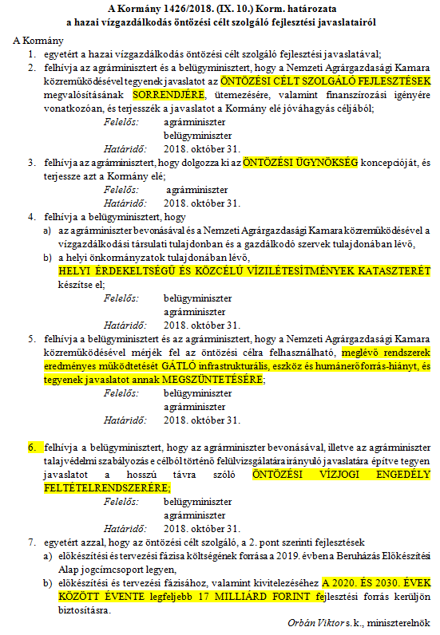
Tájékoztatási szolgáltatás
IV. NEMZETI FORRÁSOK
hazai vízgazdálkodás öntözési célt szolgáló fejlesztésről szóló 1426/2018 (IX.10) Korm. Határozat pontjai
BM
4.pont
Nem állami művek katasztere
5.pont
Meglévő rendszerek eredményes működése (infrastruktúra, humán, eszköz)
AM
2. pont
Fejlesztési prioritási lista
3. pont
Öntözési ügynökség
6.pont
Vízjogi engedély talajvédelmi szempontú felülvizsgálata
Csoportos tájékoztatókhoz aktualizált ppt-k bekérése

Slide 13
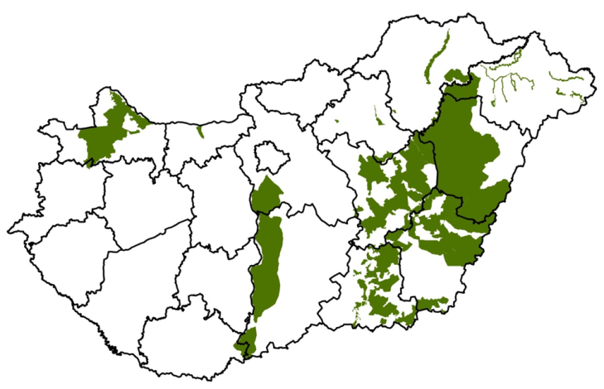
Tájékoztatási szolgáltatás
iV. NEMZETI FORRÁSOK
FORRÁSELOSZLÁSOK
JELENLEG ÜZEMELŐ ÁLLAMI VÍZRENDEZÉSI FŐMŰVEK MENTÉN:
MEGLÉVŐ RENDSZEREK EREDMÉNYES MŰKÖDÉSÉHEZ SZÜKSÉGES: infrastruktúrális-, eszköz- és humán erőforrás
FEJLESZTÉSEK → valós öntözési igények mentén!
Minderre van éves szinten 17 Mrd/év áll rendelkezésre!
A májusban szakmai egyeztetésre megküldött fejlesztési lista leszűkítésre került az öntözési célokat támogató fejlesztésekre!
VÍZKÍNÁLAT ↔ VÍZKERESLET
ÖFS-VÍZIGFEL
+ 300 ezer HEKTÁR
Csoportos tájékoztatókhoz aktualizált ppt-k bekérése
Forrás: OVF-AKI

Slide 14
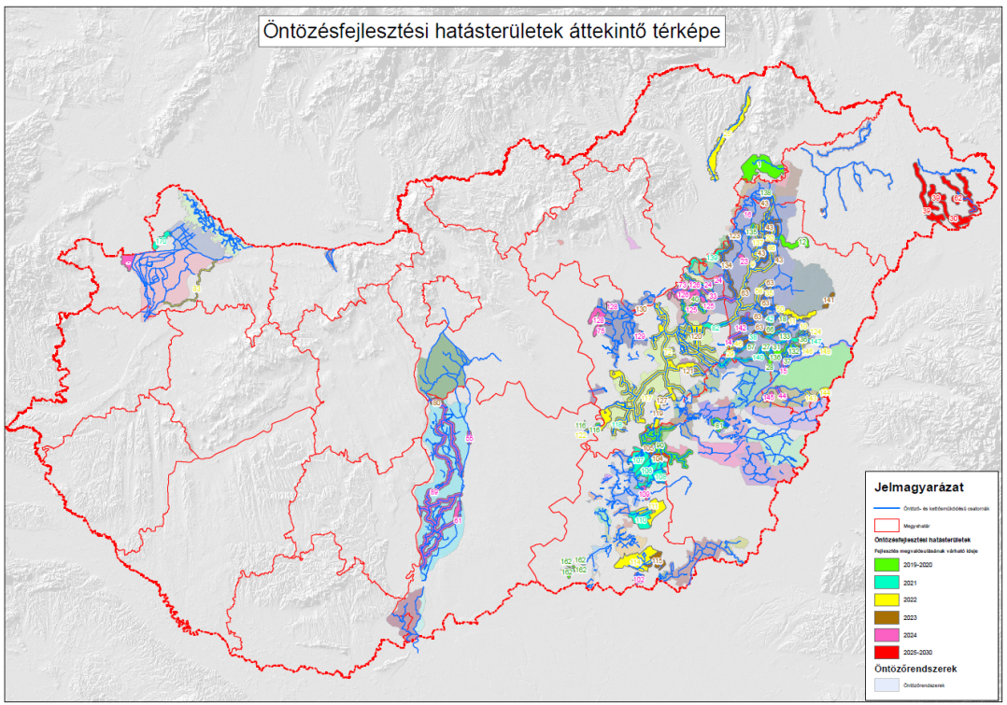
Tájékoztatási szolgáltatás
iV. NEMZETI FORRÁSOK
FEJLESZTÉSI LISTA
Ez 104 beruházást jelent, amelynek előzetes priorizálása megtörtént:
a legkisebb beavatkozással elérhető, legnagyobb területek,
valamint a megtérülési mutatók alapján,
a rendelkezésre álló éves költségekhez, továbbá a
2018-AS VÍZIGÉNY-FELMÉRÉSE EREDMÉNYEIHEZ IGAZÍTVA.
A fejlesztések hatásterülete több mint 600 EZER HEKTÁR,
AKI-s számítások alapján 375 ezer hektár vonható be elsősorban az öntözésbe.
Csoportos tájékoztatókhoz aktualizált ppt-k bekérése
Forrás:OVF

Slide 15
Tájékoztatási szolgáltatás
iV. NEMZETI FORRÁSOK
CÉL? AZ ÖNTÖZÖTT TERÜLETEK NÖVELÉSE!
2018: ̴ 100 EZER HEKTÁR ÖNTÖZHETŐ
  állandó jelleggel a felmért területen 65 ezer ha, a mezőgazdasági területek közel 2,4 százaléka
2022: ̴ 200 EZER HEKTÁR ÖNTÖZHETŐVÉ TEHETŐSÉGE
  azaz az öntözésre kiépített területek megduplázása,
  Valahol van vízkínálat és vízkereslet → ÖFS-VIZIGFEL!→ 270 ezer hektár (a meglévő kiépített rendszerek mentén)
  2026: ̴ 400 EZER HEKTÁR ÖNTÖZHETŐVÉ TEHETŐSÉGE
  az uniós átlag elérése, a mezőgazdasági területek közel 8 százaléka
HOGYAN? A NÖK SEGÍTSÉGÉVEL!
Az öntözésfejlesztés legfontosabb szereplője a vízkeresletet biztosító gazdálkodó, ezért a Nemzeti Öntözési Központnak (NÖK) kiemelten fontos feladata a vízkeresleti oldal erősítése.
Csoportos tájékoztatókhoz aktualizált ppt-k bekérése

Slide 16
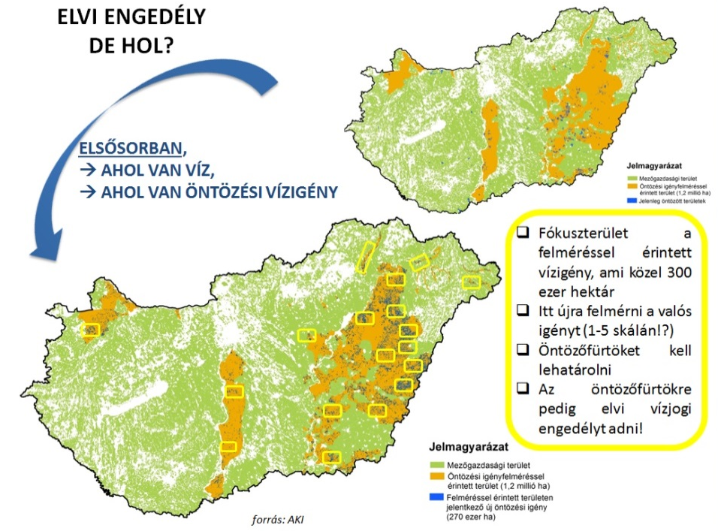
Tájékoztatási szolgáltatás
iV. NEMZETI FORRÁSOK
ÖNTÖZÉSI ÜGYNÖKSÉG
NÖK feladata elsősorban az ÜGYGONDNOKSÁG. (FEV, FAV, GEO)
Egy öntözőfürt kialakítása hosszú távú és egy átlagos mezőgazdasági termelő méreteit, lehetőségeit jóval meghaladó nagyságrendű, jellemzően közösségi beruházás, ezért szükséges lehet további állami szerepvállalás.
I. PILLÉR → ÖFS-VIZIGFEL → NÖK egyik feladat lehet, hogy itt a
VALÓS IGÉNYEKRE alapozva öntözőfürtöket határoz meg,
ezekre a területekre ELVI VÍZJOGI ENGEDÉLYT szerez.
Ez határozhatja meg majd azokat a TERMELŐI CSOPORTOKAT, akik együttműködése elengedhetetlen a nem állami művek (off-farm) létrehozásához, üzemeltetéséhez, ahhoz hogy a mezőgazdasági területek öntözési vízigénye kielégíthető legyen (on farm).
Az Önkéntes Termelői Öntözési Közösségeket (ÖNTÖK) az öntözéses gazdálkodás adminisztratív és gazdaságossági akadályainak, a mérethatékonyságot igénylő öntözéses gazdálkodás fejlesztése érdekében szükséges létrehozni.
Csoportos tájékoztatókhoz aktualizált ppt-k bekérése

Slide 17

Tájékoztatási szolgáltatás
KÖSZÖNÖM A FIGYELEMET!
Kérdések: tasnadi.gabriella@nak.hu
v

